Slide 1
Desarrollos Turísticos
Modelo de Negocios Exitosos

Slide 2
¿Qué es un Desarrollo Turístico?

Slide 3
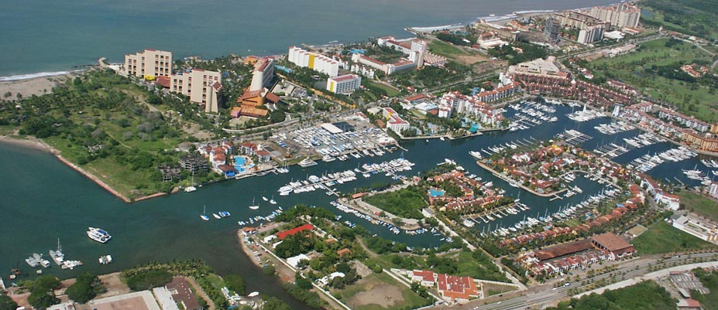

Slide 4
Abanico de Productos Turísticos
Hotel --- propiedad vacacional --- propiedad total --- marina --- golf --- comercio
Propiedad
Vacacional
Propiedad
Fraccional
Rentas
Vacacionales
Condo-
hoteles
Cuarto Hotelero
Propiedad
Total

Slide 5
Que es un Desarrollo Turístico?
Empresas de Servicios
Desarrollador

Slide 6
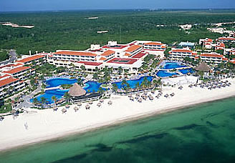
Hotel
De que tamaño? 8 habitaciones hasta 2500
Cual es su vocación? Ciudad, negocios, convenciones, descanso, ecoturismo
Cual es su mercado? Regional, nacional, internacional, adultos, descanso, …

Slide 7
Membresías vacacionales
Familias, planeadores
Personas mayores
Personas jóvenes, espontaneos,
Dinks, familias jóvenes
Fijo-fijo
flotantes
multidestino
puntos
Club de viajes
Puntos puros
Alta garantía
Baja flexibilidad
Bajo costo club
Certeza ocupación
Certeza ingresos operación
Baja garantía
Alta flexibilidad
Alto costo club
Incertidumbre ocupación
Incertidumbre ingresos op

Slide 8
Ubicación de desarrolladores
Fijo-fijo
flotantes
multidestino
puntos
Club de viajes
estancias puras
Flexibilidad
Cuota de mantenimiento
Obligatoria
Por uso
Cuotas de uso
No hay

Slide 9
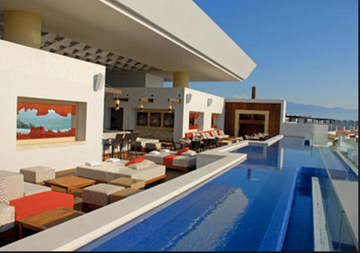
Condo - hotel
Departamentos y villas : venta de propiedad
El operador (Marival Residences) le “renta” el departamento al dueño y lo comercializa como hotel
Modelo Financiero de “Revenue Share

Slide 10
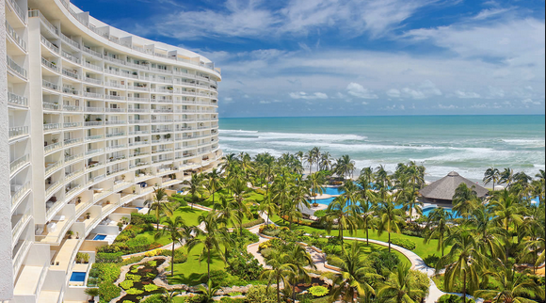
Propiedad de tiempo completo

Slide 11
Estructuración de un proyecto
Concepto
Producto
Servicio
Proyecto Nuevo
Conversión
Derecho de Uso
Cobranza
Individual
Reservación
Propiedad
Multi-destino
Intercambio
Planeación y
Inauguración ó
Proyecto y Evaluación
Definición
Construcción
Inicio de Ventas
Noches
Recreativas
Tipo de Unidades
Semana
Centros de
Amenidades
Propiedad
Consumo
Proyecto o
Periodos de
Instalaciones
Inmueble
Uso
y Amenidades

Slide 12
Balanceo de Intereses
Propietaria
ROI
Comercial
Comisiones
Operadora
Margen

Slide 13
Empresas de Servicio
Generación de leads
Agencias, ota´s,
Promos, paquetes,
Bienes raíces, …
despachos legales y fiscales
intercambio
Asociaciones
Operadores terrestres y transporte
servicios valor agregados
Diseño y constructoras
tecnología

Slide 14
Dato curioso: grandes oportunidades
Hay 52.4 millones de hispanos residentes en Estados Unidos. Si agregamos el PIB que generan, sería un país más importante que México, podría estar en el grupo G20
¿Qué estamos haciendo para venderles y aprovechar este mercado?

Slide 16
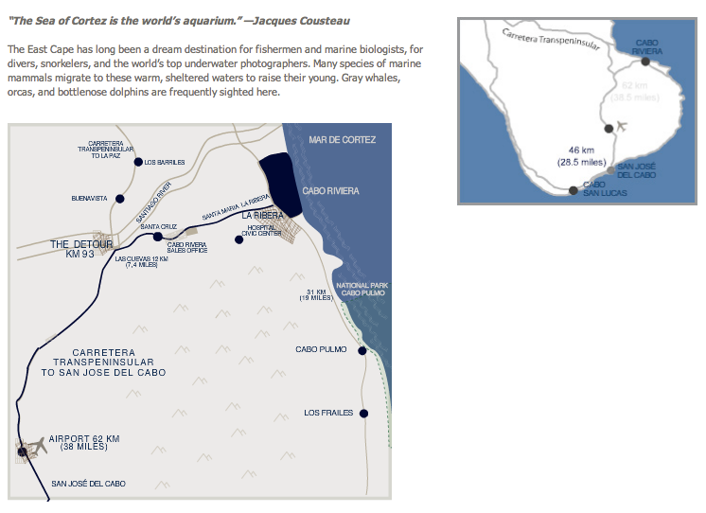

Slide 18
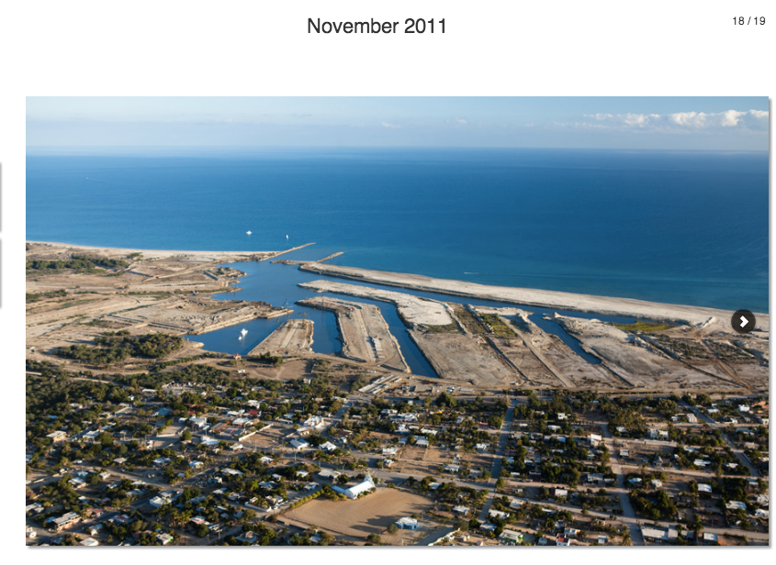

Slide 19
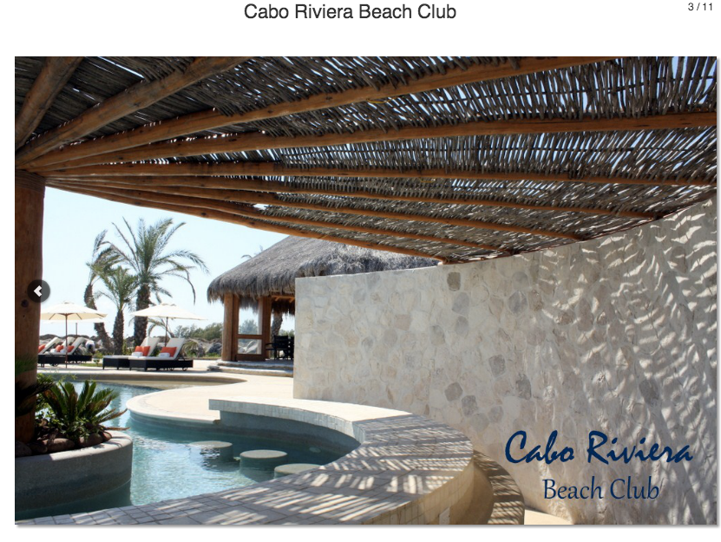

Slide 20
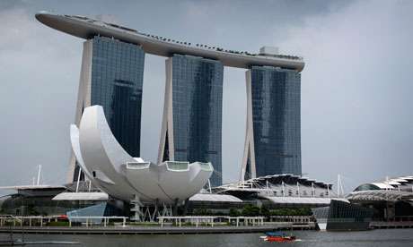
Marina Bay Sands - Singapur

Slide 21
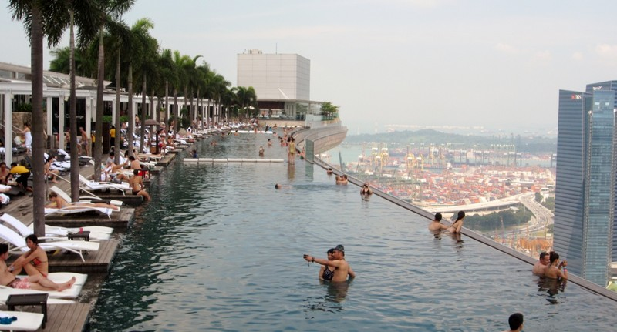

Slide 22
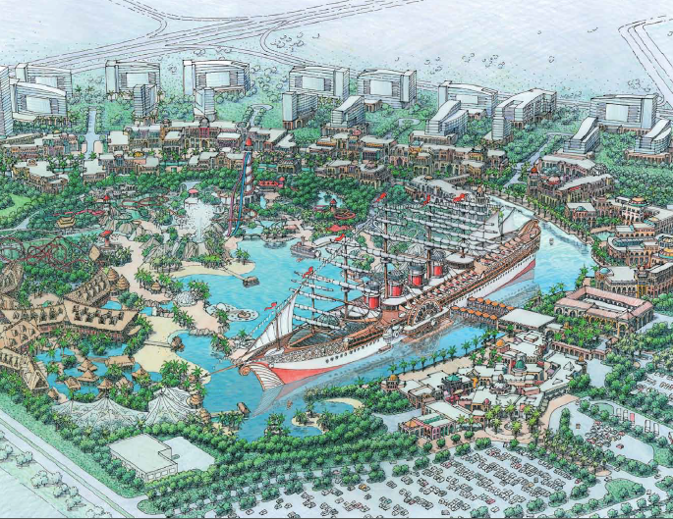
Aqua Dunia - Dubai

Slide 24
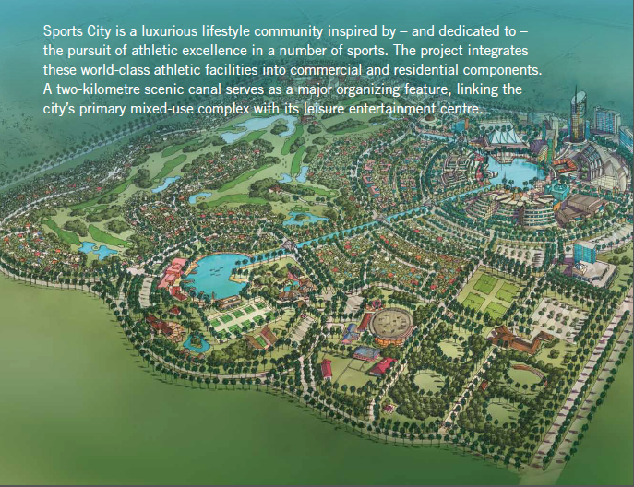

Slide 27
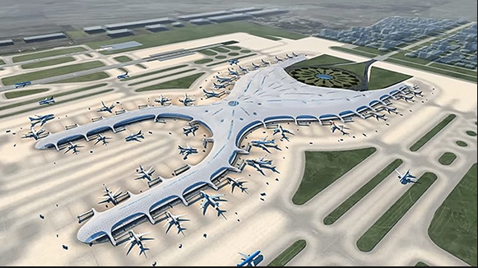

Slide 28
G R A C I A S

